Slide 1
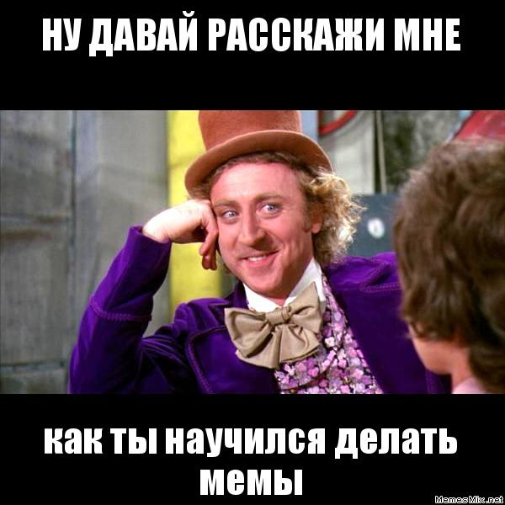

Slide 2
научиться // уметь
+ делать что [инфинитив]
Игорь умеет водить машину.
Он научился водить машину, когда ему было лет двадцать.

Slide 4


Slide 5
Я умею готовить.
Я научилась [past tense] готовить, когда мне было пятнадцать лет.

Slide 6
Я умею готовить.
Я научилась [past tense] готовить, когда мне было пятнадцать лет.
Тётя Маша и дядя Миша умеют пользоваться компьютером.
Они научились пользоваться компьютером совсем недавно.

Slide 7
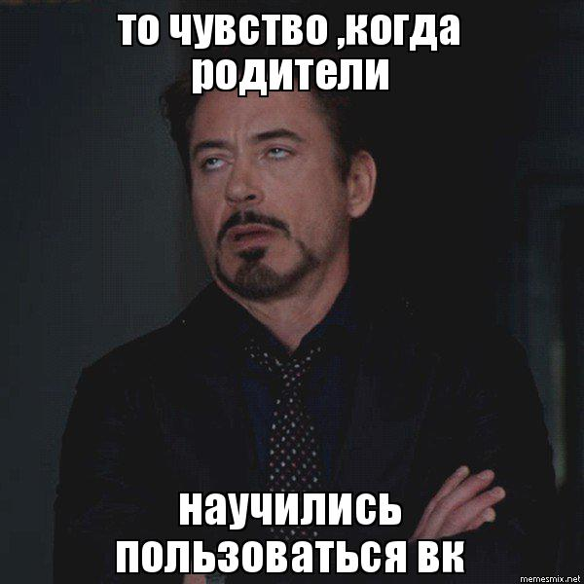

Slide 8


Slide 9
